Slide 1
Program Slicing
© Andrea De Lucia
Program Slicing
Notes:
Software Testing (Andrea De Lucia)
Program Slicing

Slide 2
Slicing: un po’ di storia ...
Inventato da Mark Weiser alla fine degli anni 70’
Tecnica per la decomposizione dei programmi basata sull’analisi del flusso di controllo e del flusso dati: estrazione di slice
Applicazioni iniziali: debugging e parallelizzazione
Fornisce una risposta alla domanda: “Quali istruzioni influenzano il calcolo della variabile v all’istruzione p ?”
Caratteristiche di una slice secondo la definizione di Weiser: executable, backward, e static
© Andrea De Lucia
Program Slicing
Notes:
Software Testing (Andrea De Lucia)
Program Slicing

Slide 3
Slicing: un po’ di storia ...
In circa 40 anni migliaia di articoli pubblicati sul tema (anche un numero speciale doppio della rivista “Information and Software Technology”)
Diverse definizioni e varianti di slicing: dynamic, quasi-static, conditioned, decomposition, transform slicing, ...
Applicazioni in diversi settori del Software Engineering: testing, integration, maintenance, comprehension, metrics, reverse engineering, reuse, and reengineering
© Andrea De Lucia
Program Slicing
Notes:
Software Testing (Andrea De Lucia)
Program Slicing

Slide 4
Definizione di Slice (Weiser)
P
S
statement deletion
p
slicing criterion (p, V)
p
S è un sottoinsieme eseguibile di P
S preserva il comportamento di P rispetto al criterio di slicing (p, V):
  lo stato prima dell’esecuzione dell’istruzione p ristretto alle variabili in V è lo stesso per le esecuzioni sia di P che di S .
Esiste una definizione formale di slice ...
© Andrea De Lucia
Program Slicing
Notes:
Software Testing (Andrea De Lucia)
Program Slicing

Slide 5
Un esempio di slice
void main() {
Slicing criterion(13, npos)
int n, i, k, npos, neven;
1. scanf(“%d”, &n);
void main() {
2. if (n > 0) {
int n, i, k, npos;
3. npos = 0;
1. scanf(“%d”, &n);
4. neven = 0;
2. if (n > 0) {
5. i = 1;
3. npos = 0;
6. while (i <= n) {
5. i = 1;
7. scanf(“%d”, &k);
6. while (i <= n) {
8. if (k > 0) {
7. scanf(“%d”, &k);
9. npos = npos + 1;
8. if (k > 0)
10. if (k % 2 == 0)
9. npos = npos + 1;
11. neven = neven + 1;
12. i = i + 1;
}
}
12. i = i + 1;
}
}
}
13. printf(“%d \n”, npos);
14. printf(“%d \n”, neven);
}
}
© Andrea De Lucia
Program Slicing
Notes:
Software Testing (Andrea De Lucia)
Program Slicing

Slide 6
Un’altra slice
Slicing criterion (13, npos)
void main() {
int n, i, k, npos, neven;
1. scanf(“%d”, &n);
void main() {
2. if (n > 0) {
int n, i, k, npos;
3. npos = 0;
1. scanf(“%d”, &n);
4. neven = 0;
2. if (n > 0) {
5. i = 1;
3. npos = 0;
6. while (i <= n) {
4. neven = 0;
7. scanf(“%d”, &k);
5. i = 1;
8. if (k > 0) {
6. while (i <= n) {
9. npos = npos + 1;
7. scanf(“%d”, &k);
10. if (k % 2 == 0)
8. if (k > 0)
11. neven = neven + 1;
9. npos = npos + 1;
}
12. i = i + 1;
12. i = i + 1;
}
}
13. printf(“%d \n”, npos);
printf(“%d \n”, npos);
14. printf(“%d \n”, neven);
}
}
}
© Andrea De Lucia
Program Slicing
Notes:
Software Testing (Andrea De Lucia)
Program Slicing

Slide 7
Il control flow graph (CFG)
Un control flow graph di un programma P è una quadrupla CFG = (N, E, n_{i}, n_{f}), dove:
  N ∪ {n_{i}, n_{f}} è l’insieme dei nodi;
  E ⊆ N ∪ {n_{i}} × N ∪ {n_{f}} è l’insieme degli archi;
  per ogni nodo n ∈ N ∪ {n_{f}} esiste un cammino da n_{i} ad n
  (n_{i} è il nodo iniziale);
  per ogni nodo n ∈ N ∪ {n_{i}} esiste un cammino da n ad n_{f}
  (n_{f} è il nodo finale);
  l’insieme dei nodi N è partizionabile in due sottoinsiemi disgiunti N_{s} e N_{p} che rappresentano rispettivamente le istruzioni e i predicati di P;
  ogni arco in E rappresenta un possibile trasferimento del controllo; in particolare i nodi n ∈ N_{s} ∪ {n_{i}} hanno un solo arco uscente, mentre i nodi n ∈ N_{p} hanno due archi uscenti labellati con true e false rispettivamente
© Andrea De Lucia
Program Slicing
Notes:
Software Testing (Andrea De Lucia)
Program Slicing

Slide 8
Un esempio di CFG
n
i
void main() {
1
int n, i, k, npos, neven;
F
2
n
1. scanf(“%d”, &n);
f
2. if (n > 0) {
T
3. npos = 0;
3
4. neven = 0;
5. i = 1;
4
6. while (i <= n) {
5
7. scanf(“%d”, &k);
8. if (k > 0) {
6
F
1
3
1
4
9. npos = npos + 1;
T
10. if (k % 2 == 0)
7
11. neven = neven + 1;
}
F
1
8
2
12. i = i + 1;
T
}
9
13. printf(“%d \n”, npos);
F
1
14. printf(“%d \n”, neven);
0
}
}
T
1
1
© Andrea De Lucia
Program Slicing
Notes:
Software Testing (Andrea De Lucia)
Program Slicing

Slide 9
Traiettoria di stato
Una traiettoria di stato di un programma P è una sequenza di coppie T = (p₁, s₁), (p₂, s₂), ..., (p_{k}, s_{k}), dove per ogni i:
  p_{i} è un nodo del CFG di P;
  p₁, p₂, ..., p_{k} è un cammino sul CFG di P;
  s_{i} è una funzione che mappa le variabili di P sui valori che assumono immediatamente prima dell’esecuzione di p_{i}
In altre parole una traiettoria di stato di un programma è una traccia della sua esecuzione che evidenzia i valori delle variabili prima dell’esecuzione di ogni istruzione
© Andrea De Lucia
Program Slicing
Notes:
Software Testing (Andrea De Lucia)
Program Slicing

Slide 10
Criterio di Slicing
Un criterio di slicing di un programma P è una coppia
C = (p, V) dove p è un istruzione (nodo del CFG) di P
e V è un sottoinsieme delle variabili di P.
  Un criterio di slicing determina una funzione di proiezione Proj_{C} che elimina da una traiettoria di stato tutte le coppie che non iniziano con p e restringe la funzione di mapping
  s alle sole variabili in V
Sia T = (p₁, s₁), (p₂, s₂), ..., (p_{k}, s_{k}) una traiettoria di stato
di un programma P, allora:
λ se p_{i} ≠ p (empty sequence)
  Proj_{(p, V)}(p_{i}, s_{i}) =
  (p_{i}, s_{i}|V) se p_{i} = p
  Proj_{(p, V)} (T) = Proj_{(p, V)}(p₁, s₁) Proj_{(p, V)}(p₂, s₂) ... Proj_{(p, V)}(p_{k}, s_{k})
{
© Andrea De Lucia
Program Slicing
Notes:
Software Testing (Andrea De Lucia)
Program Slicing

Slide 11
Slice
Una slice di un programma P su un criterio di slicing
C = (p, V) è ogni programma eseguibile S con le due seguenti proprietà:
  S è ottenuto da P mediante l’eliminazione di zero o più statement;
  Se P si arresta su un input I con traiettoria di stato T, allora anche S si arresta su input I con traiettoria di stato T’ e
  Proj_{C} (T) = Proj_{C’} (T ’), dove C’ = (succ(p), V) e succ(p) è il
  più vicino successore di p che è in S, o p stesso se p è in S.
Possono esistere più slice per un programma P e un criterio di slicing C;
Esiste almeno una slice per un programma P e un criterio di slicing C (il programma P stesso).
© Andrea De Lucia
Program Slicing
Notes:
Software Testing (Andrea De Lucia)
Program Slicing

Slide 12
Calcolo della slice minima
Problemi di indecidibilità: “non è possibile calcolare la slice minima dati un programma P e un criterio di slicing C = (p, V)” (deriva dall’indecidibilità del problema della terminazione)
Approssimazione (Weiser’s algorithm): computing the least solution to a set of data flow equations relating a Control Flow Graph (CFG) node to the variables which are relevant at that node with respect to the slicing criterion
In pratica: a partire dall’istruzione p, calcolare tutte le istruzioni che influenzano direttamente o indirettamente i valori che assumono le variabili in V immediatamente prima dell’esecuzione di p.
© Andrea De Lucia
Program Slicing
Notes:
Software Testing (Andrea De Lucia)
Program Slicing

Slide 13
Slicing e Program Dependence Graph
Diversi algoritmi proposti, ma il più affascinante resta quello basato sul program dependence graph
Il concetto di influenza di Weiser può infatti essere espresso in termini di due tipi di dipendenza:
  dipendenza dul controllo
  dipendenza sui dati
Il calcolo di una slice si riduce ad un problema di raggiungibilità all’indietro (backward) sugli archi di un program dependence graph (un semplice algoritmo per il calcolo della chiusura transitiva)
In questo caso il criterio di slicing è del tipo (p, v) dove p è un nodo e v è una variabile referenziata in p
© Andrea De Lucia
Program Slicing
Notes:
Software Testing (Andrea De Lucia)
Program Slicing

Slide 14
Dipendenze sul controllo
Dati un control flow graph CFG = (N, E, n_{i}, n_{f}) e due nodi n ed m in N,
  m postdomina n se ogni cammino da n ad n_{f} contiene m;
  m è dipendente sul controllo da n se:
    esiste un cammino (p₁, p₂, ..., p_{k}) con n = p₁ e m = p_{k}, tale che m postdomina p_{i} per 1 < i < k;
    m non postdomina n.
Informalmente questo significa che il nodo n rappresenta un predicato ossia ha due archi uscenti:
  seguendo un arco m viene sicuramente eseguito;
  seguendo l’altro arco m non viene necessariamente eseguito
© Andrea De Lucia
Program Slicing
Notes:
Software Testing (Andrea De Lucia)
Program Slicing

Slide 15
Dipendenze sul controllo: esempi
n
i
1
2
F
n
f
T
3
Il nodo 11 dipende sul controllo dal nodo 10
Il nodo 7 dipende sul controllo dal nodo 6
4
5
6
F
1
3
1
4
T
7
F
1
8
2
T
9
F
1
0
T
1
1
© Andrea De Lucia
Program Slicing
Notes:
Software Testing (Andrea De Lucia)
Program Slicing

Slide 16
Il Control Dependence Graph
Un control dependence graph di un programma P è una quadrupla CDG = (N, E, n_{i}, n_{f}), dove:
  N ∪ {n_{i}, n_{f}} è l’insieme dei nodi;
  N = N_{s} ∪ N_{p} ∪ R dove N_{s} e N_{p} sono definiti come in CFG e R è un insieme di nodi regione;
  E ⊆ N_{p} ∪ R ∪ {n_{i}} × N ∪ {n_{f}} è l’insieme degli archi e rappresenta la relazione dipendenza sul controllo;
  i nodi regione riassumono le dipendenze sul controllo, ossia raggruppano i nodi con dipendenze comuni;
  di conseguenza i nodi n ∈ N_{p} hanno al più due archi uscenti labellati true o false e di solito diretti verso nodi regione.
© Andrea De Lucia
Program Slicing
Notes:
Software Testing (Andrea De Lucia)
Program Slicing

Slide 17
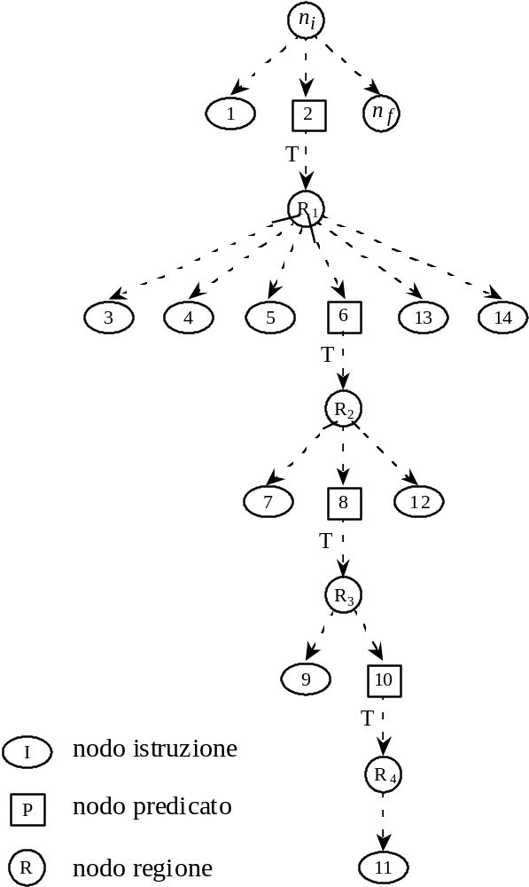
Un esempio di CDG
n
i
1
2
F
n
f
Calcolo di un CDG: un algoritmo proposta da Ferrante et al. con complessità di tempo O(n²)
T
3
4
5
6
F
1
3
1
4
T
7
F
1
8
2
T
9
F
1
0
T
1
1
© Andrea De Lucia
Program Slicing
Notes:
Software Testing (Andrea De Lucia)
Program Slicing

Slide 18
Dipendenze sui Dati
Esistono diversi tipi di dipendenze sui dati definite in letteratura; in particolare la dipendenza sul flusso dati è quella che è utilizzata per il calcolo di una slice
Dati un control flow graph CFG = (N, E, n_{i}, n_{f}) di un programma P, due nodi n ed m in N e una variabile v di P,
  DEF(n) è l’insieme delle variabili definite al nodo n;
  USE(m) è l’insieme delle variabili usate al nodo m;
  DEF_USE(P) è l’insieme delle triple definizione-uso
  (n, m, v), dove v è definita in n ed usata in m ed esiste un cammino da n ad m (esclusi n ed m) su cui v non è ridefinita (def-clear path).
© Andrea De Lucia
Program Slicing
Notes:
Software Testing (Andrea De Lucia)
Program Slicing

Slide 19
Esempio di triple def-use
procedure PosAndEven;
var n, i, k, npos, neven: integer;
(1, 2, n)
(1, 6, n)
(3, 9, npos)
(3, 13, npos)
(4, 11, neven)
(4, 14, neven)
(5, 6, i)
(5, 12, i)
(7, 8, k)
(7, 10, k)
(9, 9, npos)
(9, 13, npos)
(11, 11, neven)
(11, 14, neven)
(12, 6, i)
(12, 12, i)
begin
1. read(n);
2. if n > 0
then begin
3. npos := 0;
4. neven := 0;
5. i := 1;
6. while i <= n do
begin
7. read(k);
8. if k > 0
then begin
9. npos := npos + 1;
10. if (k mod 2) = 0
11. then neven := neven + 1;
end;
12. i := i + 1;
end;
13. write(npos);
14. write(neven);
end;
end;
© Andrea De Lucia
Program Slicing
Notes:
Software Testing (Andrea De Lucia)
Program Slicing

Slide 20
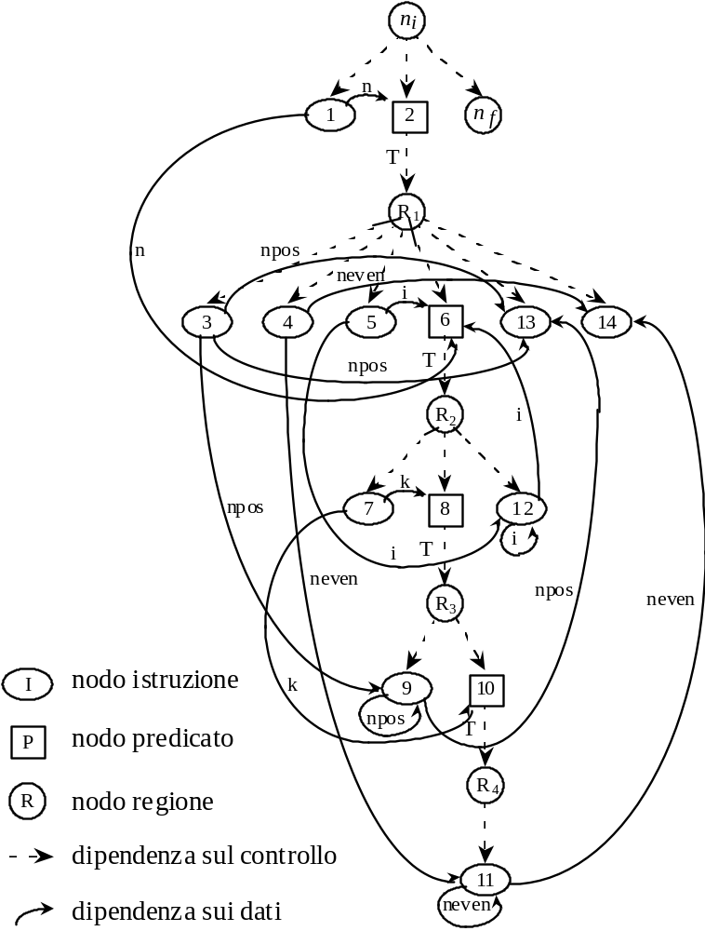
Il Program Dependence Graph
Ad un control dependence graph viene sovraimposto un altro grafo che rappresenta le dipendenze sui dati
© Andrea De Lucia
Program Slicing
Notes:
Software Testing (Andrea De Lucia)
Program Slicing

Slide 21
Un algoritmo di slicing basato su PDG
procedure ComputeSlice(in G: a program dependence graph,
CS: a slicing criterion (p, v);
out Slicelist: a set of nodes)
begin
Slicelist := ∅;
Worklist := {p};
while Worklist ≠ ∅ do
Select and remove a node n from Worklist;
Slicelist := Slicelist ∪ {n};
for all nodes m such that m ∉ Slicelist and n is control
dependent or data dependent on m do
Worklist := Worklist ∪ {m};
endfor
endwhile
end
© Andrea De Lucia
Program Slicing
Notes:
Software Testing (Andrea De Lucia)
Program Slicing

Slide 22
Esempio
Criterio di slicing: (13, npos)
L’evoluzione della Worklist è in rosso
L’evoluzione della Slicelist è in blu
I nodi calcolati corrispondono al primo esempio di slice visto + il nodo del criterio di slicing: 1, 2, 3, 5,6 , 7, 8, 9, 12, 13
© Andrea De Lucia
Program Slicing
Notes:
Software Testing (Andrea De Lucia)
Program Slicing

Slide 23
Altri algoritmi
Un algoritmo parallelo proposto da Mark Harman et al. (1995)
  Il control flow graph di un programma è convertiro in un network di processi of concorrenti
  L’esecuzione del network produce la slice
Algoritmi per programmi non strutturati e programmi con i puntatori
© Andrea De Lucia
Program Slicing
Notes:
Software Testing (Andrea De Lucia)
Program Slicing

Slide 24
Backward vs forward slicing
Il program dependence graph si presta oltre che ad un’analisi di tipo backward, anche ad un’analisi di tipo forward
Una forward slice risponde ad una domanda del tipo: “quali istruzioni sono influenzate dall’istruzione p del criterio di slicing ?”
Questo tipo di analisi è particolarmente importante in impact analysis: quali istruzioni vengono impattate da una modifica all’istruzione p ?
© Andrea De Lucia
Program Slicing
Notes:
Software Testing (Andrea De Lucia)
Program Slicing

Slide 25
Decomposition Slicing
Inventato da Keith Gallagher e J. Lyle, ha come criterio di slicing solo una variabile (nessuna istruzione)
Una slice di decomposizione si ottiene facendo l’unione delle slice rispetto a tutte le istruzioni del programma che referenziano la variabile v
Gallagher e Lyle hanno dimostrato diverse proprietà sulle slice di decomposizione, come ad esempio
  una slice di decomposizione ha una slice complemento rispetto al programma
  esiste un ordinamento parziale tra le slice di decomposizione di un programma
Utilizzato in software maintenance
© Andrea De Lucia
Program Slicing
Notes:
Software Testing (Andrea De Lucia)
Program Slicing

Slide 26
Slicing Interprocedurale
Considera le chiamate tra procedure;
Una slice contiene statement di diverse procedure che influenzano i valori assunti dalle variabili del criterio di slicing (p, V) prima dell’esecuzione di p;
Un primo algoritmo proposto da Weiser produce slice imprecise (sovradimensionate)
  The algorithm does not take into account for calling contexts when descending in called procedures
© Andrea De Lucia
Program Slicing
Notes:
Software Testing (Andrea De Lucia)
Program Slicing

Slide 27
Slicing Interprocedurale e System Dependence Graph (SDG)
Horwitz et al. hanno proposto un algoritmo più preciso basato sul system dependence graph, l’estensione a livello interprocedurale del program dependence graph
  Phase 1: does not descend into called procedures, uses dependences across actual parameters
  Phase 2: does not ascend to call sites
© Andrea De Lucia
Program Slicing
Notes:
Software Testing (Andrea De Lucia)
Program Slicing

Slide 28
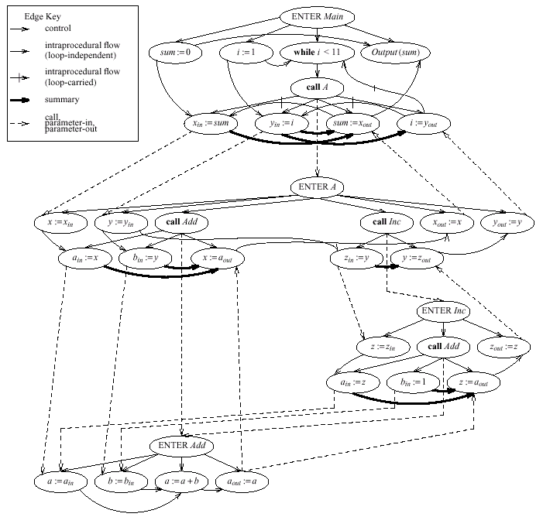
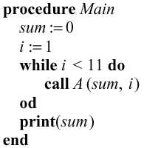
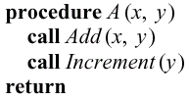


Classico esempio di SDG
© Andrea De Lucia
Program Slicing
Notes:
Software Testing (Andrea De Lucia)
Program Slicing

Slide 29
Applicationi: Function Extraction
Una slice S su un criterio di slicing (p, V) di un programma P rappresenta un insieme eseguibile di istruzioni che sono necessarie per calcolare i valori delle variabili in V al punto p
Se V rappresenta l’insieme delle variabili di output di una funzione, allora S è una sotto-funzione di P
  Quindi lo slicing è particolarmente indicato per la decomposizione di un programma nelle sue sotto-funzioni ai fini sia della comprensione che del riuso o della reingegnerizzazione
  Il problema in questo caso è la individuazione di un significativo criterio di slicing a partire dalla specifica della sotto-funzione
© Andrea De Lucia
Program Slicing
Notes:
Software Testing (Andrea De Lucia)
Program Slicing

Slide 30
Individuazione del criterio di slicing
External functionality: criterio di slicing costituito variabili e istruzioni di output, fermare l’algoritmo quando si raggiungono istruzioni e variabili di input
  Using dynamic analysis, use case analysis, …
Internal functions: più difficile …
  Identifying the set of variables is human intensive
  How to identify the program point ?
  When the computation of the slice should stop ?
Un approccio: fermare il calcolo della slice appena si incontra la definizione di variabili di input per la funzione cercata (Lanubile and Visaggio, 1997)
  Identifying the set of input variables and adding them to the slicing criterion
© Andrea De Lucia
Program Slicing
Notes:
Software Testing (Andrea De Lucia)
Program Slicing

Slide 31
Specification driven slicing
Una funzione interna dovrebbe trovarsi su un sottografo one-in / one-out del CFG
Il criterio di slicing dovrebbe contenere anche l’istruzione di input, oltre che quella di output della componente one-in / one-out
  The latter is the statement of a usual slicing criterion …
Usare la specifica (formale) della funzione (pre- and post-conditions) e l’esecuzione simbolica per individuare le due istruzioni
  Starting statement: path-condition -> pre-condition
  Ending statement: path-condition -> post-condition
Calcolare la slice usando varianti di algoritmi classici
© Andrea De Lucia
Program Slicing
Notes:
Software Testing (Andrea De Lucia)
Program Slicing

Slide 32
Applicazioni:
Client-Server Restructuring
Client component:
  Implementa l’interfaccia utente e controlla l’esecuzione
Server component
  Implementa funzioni di business e di gestione del DB
User Interface + Data Base + Application Logic
s
s
s1
s3
s4
s1
s14
s3
s4
s17
s2
s5
s6
s7
s8
s13
s18
s2
s5
s15
s8
s16
s13
s9
s10
s9
s10
s6
s7
s11
s12
User interface
s11
s12
© Andrea De Lucia
Program Slicing
Notes:
Software Testing (Andrea De Lucia)
Program Slicing

Slide 33
Applicazioni:
Client-Server Restructuring
Primo passo (automatico): Individuazione della componente client
  Slicing intraprocedural and interprocedural control dependences from I/O statements
  … is this slicing ? …
Secondo passo (semi-automatico): ristrutturazione client/server
  Extracting business functions and database components from subroutines of the client component
  Encapsulating business and database components into called subroutines
© Andrea De Lucia
Program Slicing
Notes:
Software Testing (Andrea De Lucia)
Program Slicing

Slide 34
Dynamic Slicing
Inventato da Korel e Lasky
Una slice statica preserva il comportamento di un programma rispetto al criterio di slicing e rispetto ad ogni possibile input (per questo statica)
Una slice dinamica preserva il comportamento del programma rispetto ad un particolare input e quindi rispetto ad un’unica traiettoria di stato
Permette di calcolare slice più piccole
Molto utile per il debugging e per il program comprehension
Algoritmi: data flow equations e PDG based
© Andrea De Lucia
Program Slicing
Notes:
Software Testing (Andrea De Lucia)
Program Slicing

Slide 35
Quasi Static Slicing
Venkatesh ha proposto una via di mezzo tra static e dynamic slicing: il quasi-static slicing
Un criterio di slicing quasi statico definisce i valori solo per alcune variabili di ingresso
Una slice quasi statica è quindi definita rispetto ad un possibile insieme di input (definiti dal variare delle variabili di input libere) e quindi ad un insieme di traiettorie di stato corrispondenti
Il quasi static slicing combina insieme le tecniche di partial (o mixed) computation e di program slicing
© Andrea De Lucia
Program Slicing
Notes:
Software Testing (Andrea De Lucia)
Program Slicing

Slide 36
Generalizzazione: conditioned slicing
Il conditioned slicing è una generalizzazione delle tecniche di slicing basate sulla eliminazione di statement
L’insieme dei possibili input al programma è definito da una formula logica sulle variabili di ingresso
Calcolo di una conditioned slice
  Esecuzione simbolica: Produce un Conditioned Program
  Slicing basato su PDG: Produce la Conditioned Slice
Applicazioni a program comprehension, reengineering, testing
© Andrea De Lucia
Program Slicing
Notes:
Software Testing (Andrea De Lucia)
Program Slicing

Slide 37
Subsume Relation
Conditioned Slicing
(Any set of input)
Quasi Static Slicing
(An Input prefix)
Simultaneous Dynamic Slicing
(A finite set of input)
Static Slicing
(Any Input)
Dynamic Slicing
(One Input)
© Andrea De Lucia
Program Slicing
Notes:
Software Testing (Andrea De Lucia)
Program Slicing

Slide 38
Altre forme di slicing
Slicing non procedural programs
  Proposti metodi di slicing per Object Oriented and Concurrent programs
    Algoritmi basati su estensioni del PDG per gestire nuove features
  Un metodo di slicing per applicazioni web (Ricca e Tonella, 2001)
Generalizzazioni: Amorphous program slicing
  Non solo statement deletion (Harman et al., 1997)
    Simplifying transformations which preserves the semantic projection
    Varianti di amorphous slising per static slicing e conditioned slicing
    Applicazioni a program comprehension e testing
© Andrea De Lucia
Program Slicing
Notes:
Software Testing (Andrea De Lucia)
Program Slicing

Slide 39
Conclusioni
Lo slicing dopo circa 40 anni è ancora prevalentemente un argomento di ricerca
  Molti articoli solo speculazioni teoriche …
Pochi tool di slicing robusti, principalmente per slicing statico e dinamico
  Wisconsin project
  Unravel project
  In generale, slicing features non sono incluse in tool di analisi commerciali
Principali problemi
  Problemi di indecidibilità della data-flow analysis, dovuti ad esempio a puntatori e aliasing
  Problemi specifici di alcuni linguaggi (ad esempio embedded side effects in C)
© Andrea De Lucia
Program Slicing
Notes:
Software Testing (Andrea De Lucia)
Program Slicing

Slide 40
Conclusioni
Poche le applicazioni ed esperienze significative in ambiente industriale
  Scarsa maturità dei processi produttivi delle aziende software, con particolare riferimento a problemi di testing e maintenance
Quale futuro per la ricerca sullo slicing ?
  Nuove applicazioni coinvolgono tecnologie eterogenee
  Necessità di tool per gestire tale complessità
  Diversi livelli di astrazione
Quale futuro per applicazioni industriali ?
  Spesso problemi con formulazioni semplici
  Problemi di ricerca complessi molto lontani dall’industria
  Necessità di tool commerciali affidabili e usabili per convincere manager e maintenance programmer
© Andrea De Lucia
Program Slicing
Notes:
Software Testing (Andrea De Lucia)
Program Slicing

